Slide 1
Kinect와 머신러닝을 이용한
앉은 자세 모니터링 애플리케이션의 구현
순천향대학교 최철우
지도교수 : 오동익 교수님
Notes:
지도교수는 언급하지 않아도 좋다. 어차피 보임

Slide 2
목차
연구 배경 및 연구방식
시스템 구성도
연구 방법 및 대상
분석 결과
결론 및 향후 연구 방향
Notes:
목차를 설명함에 있어서 너무 시간 쏟지 말 것 어차피 보이고 눈으로 따라갈 수 있다.

Slide 3
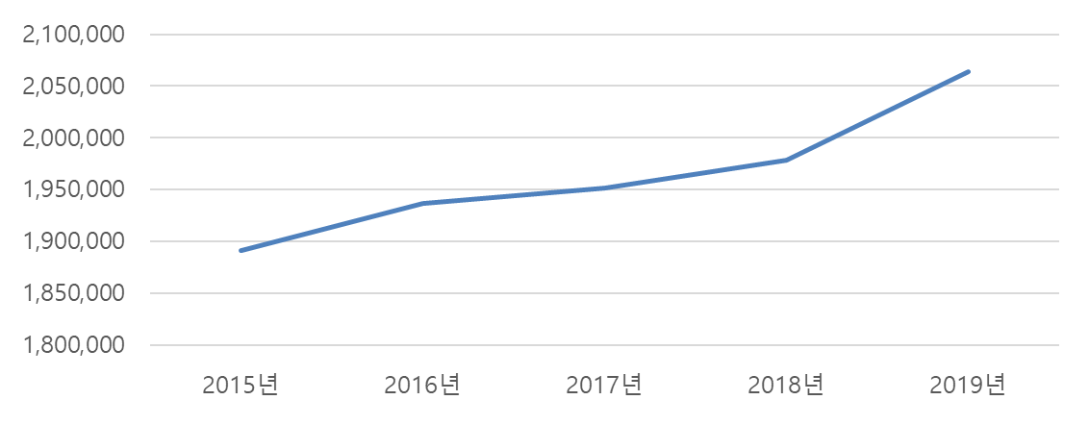
연구 배경 및 연구 방식
연구 배경
연도별 허리디스크 환자수 추이(단위 : 명)
출처) 보건의료 빅데이터 개방 시스템
허리디스크 환자 매년 증가
허리디스크의 주 된 원인은 스트레스, 사고에 의한 충격, 바르지 않은 자세 등
이를 개선하기 위해 바른 자세를 유도하는 많은 연구들이 진행중
Notes:
추가적으로 설명할 부분 노년층

Slide 4
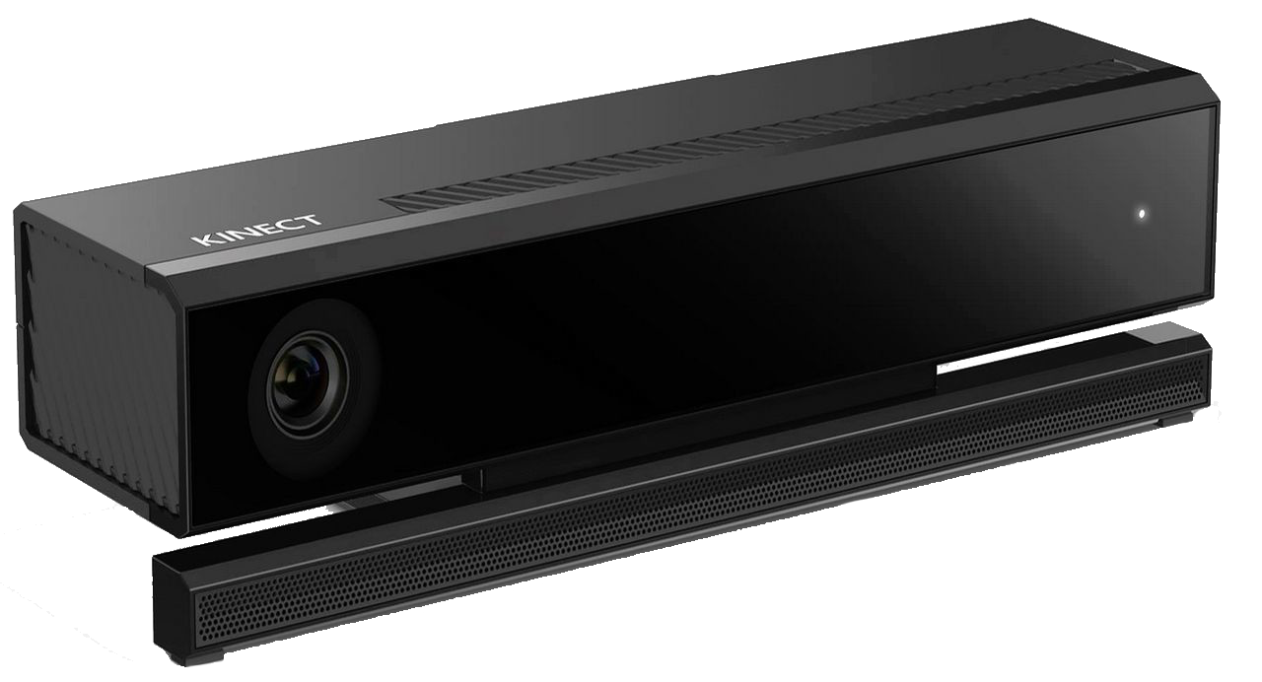
연구 배경 및 연구 방식
연구 방식
Kinect는 깊이 카메라와 RGB 카메라를 통해 대상의 3차원 좌표를 추적
본 연구에서는 Kinect의 내장 API를 활용하여 관절 위치를 추적
각 관절의 3차원 좌표들로 각 자세의 관절 간의 거리를 계산
관절 간의 거리를 인공지능 모델에 입력으로 하여 각 자세를 분류
바르지 않은 자세를 취할 시 경고하여 바른자세를 유도함
Notes:
본 연구는 키넥트를 활용하여 거리를 얻어냈음을 설명

Slide 5



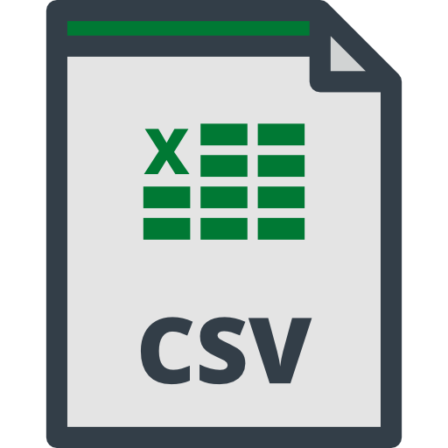


시스템 구성도
시스템 구성도
실시간 시스템
머신러닝 모델 구축
실시간 데이터 입력
데이터 수집
및 구조화
학습된 상태의 인공지능 모듈
트레이닝셋 입력 및 학습
분류 결과 TCP/IP통신으로 전송
구축된 머신러닝 모델

Slide 6





연구 방법 및 대상
연구 방법 및 대상
20대 남성 2명, 20대 여성 2명 총 4명을 대상으로 약 1,800개 데이터 수집
각 자세는 분류에 필요한 관절들이 최대한 보일 수 있는 정면 모습에서 취함
자세 1
바른 자세
자세 2
앞으로 기울인 자세
자세 3
뒤로
기댄 자세
자세 4
왼쪽으로 기울인 자세
자세 5
오른쪽으로 기울인 자세
Prefer
Sitting
(PS)
Bending
Forwards
Sitting(BFS)
Leaning Backwards Sitting(LBS)
Leaning Leftwards
Sitting(LLS)
Leaning Rightward Sitting(LRS)
Notes:
각 자세의 스펠링 설명

Slide 7


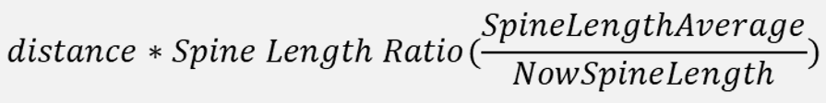

연구 방법 및 대상
사용된 센서 및 거리 계산 식
사용된 센서는 KINECT
내장된 관절 추적 API를 사용하여 각 관절의 3차원 좌표 추출
총 20가지 관절이 추출되며, 이 중 앉은 자세 분류에 유효한 8가지 관절을 활용(머리, 경추, 흉추, 미추, 왼/오른쪽 엉덩이, 왼/오른쪽 무릎)
이를 통해 얻어진 각 관절 간의 거리를 표준화 하여 데이터를 구조화 하였음
1
3
2
4
6
5
7
9
10
13
14
11
8
12
15
16
(식 1) 3D 좌표에서의 두 점 간의 거리 계산 식
17
18
19
20
(식 2) 개인 간의 관절 길이 차이를 보정하기 위한 표준화 식
Notes:
8가지 관절을 선정한 이유에 대해 설명/ 식에 = 써놓기

Slide 8
분석 결과
분석 결과
ML Model | Accuracy
SVM | 98.1%
RF | 97.7%
XGB | 97.5%
MLP | 96.9%
DT | 92.3%
KNN | 77.9%
Sitting Posture | Precision | Recall | F-1 Score
PS | 97.4 | 96.2 | 96.8
BFS | 97.4 | 98.4 | 97.9
LBS | 98.4 | 97.9 | 98.1
LLS | 98.7 | 99.3 | 99.0
LRS | 98.8 | 99.4 | 99.1
(표 1)각 모델별 정확도
(표 2) 각 자세별 F-1 Score
학습 데이터와 평가데이터로 7:3 비율로 하여 실험을 진행하였다.
각 모델은 10회 실험하여 도출된 정확도의 평균으로 비교하였다.
각 자세별 F-1 Score는 정확도가 가장 높은 SVM 모델을 10회 실험한 값의 평균이다

Slide 9
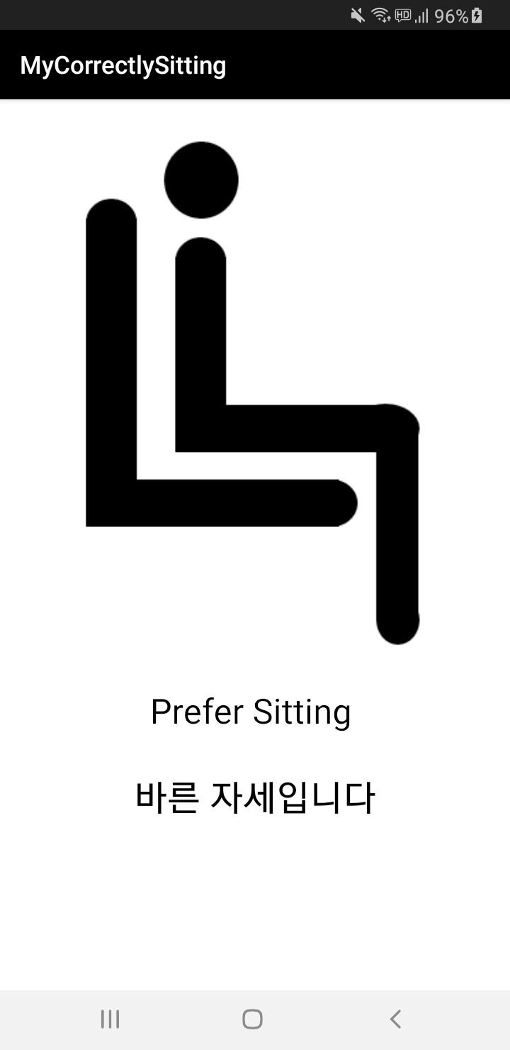
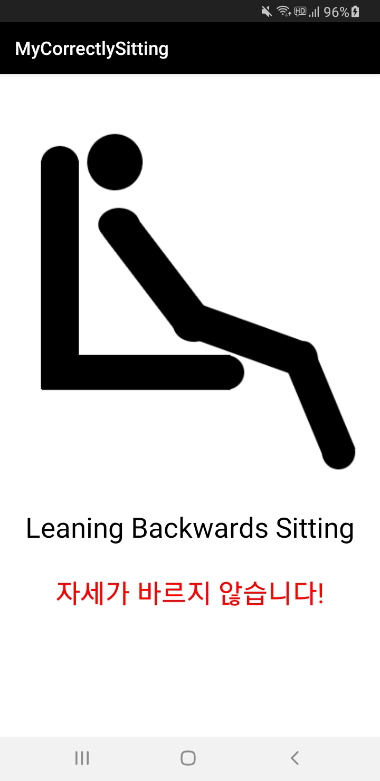
애플리케이션 구동 화면
애플리케이션 구동 화면
바른 자세
바르지 않은 자세
Notes:
자세 스펠링

Slide 10
결론 및 향후 연구 방향
결론
키넥트로 정면 상태에서의 8가지 관절 추적
각 관절 간의 길이를 측정하고 개인 간의 관절 길이 차이를 보정하기 위해 표준화
SVM 모델을 통한 인공지능 모델 구축
사전에 구축 된 인공지능 모델을 활용하여 실시간으로 자세를 분류
안드로이드 애플리케이션에서 실시간 모니터링
향후 발전 방향
허리에 좋지 않은 영향을 주는 여러 자세들을 추가로 분류
데이터베이스를 활용한 앉은 자세 패턴 기록 및 활용
다각도에서의 자세 분류
Notes:
발전 방향도 빠르게 넘어갈 것

Slide 11
THANK YOU

